Slide 1
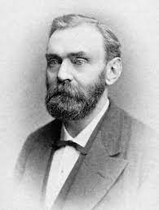
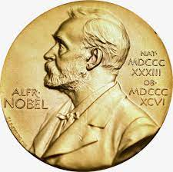
Nom:Nobel
Nom au complet:alfred Nobel
Nationalité: Suédois
Période de temps: 1838-1896
Découvert:TNT,dynamite
Anecdote:prix nobel

